Slide 1

“Plan de aprendizaje remoto”
Artículos, sustantivos, adjetivos y verbos.
Programa de Integración Escolar
Educadora Diferencial Daniela Bustamante
Escuela San José, Recoleta

Slide 2
Con este material podrás reforzar los siguientes objetivos de aprendizajes:
OA 20: comprender la función de los artículos, sustantivos y adjetivos en textos orales y escritos, y reemplazarlos o combinarlos de diversas maneras para enriquecer o precisar sus producciones.
OA 20: comprender la función de los verbos en textos orales y escritos y usarlos manteniendo la concordancia con el sujeto.
Perteneciente al programa de estudio de lenguaje y comunicación de 3° básico.
Perteneciente al programa de estudio de lenguaje y comunicación de 4° básico.

Slide 3
1. ARTÍCULOS

Slide 4

¿Qué es un artículo?
Partícula o parte de la oración que acompaña al sustantivo.
Expresa el género y número del objeto en cuestión.
Los podemos clasificar en definidos e indefinidos.

Slide 5
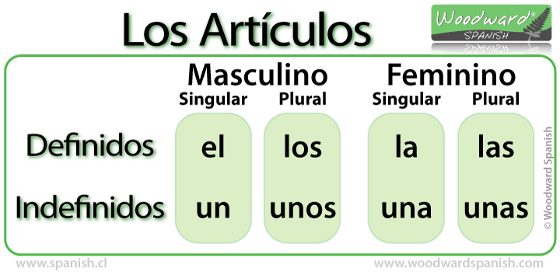
Observa la tabla de información
Es importante mantener la concordancia entre el artículo y el sustantivo, en cuanto al género (masculino o femenino) y el número (singular o plural).
* Extraído de www.woodspanish.com

Slide 6

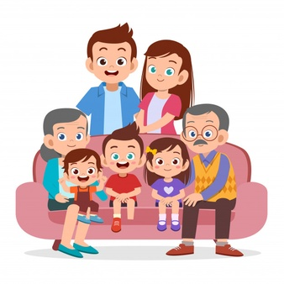
La flores nacen en el jardín.
Las flores nacen en el jardín.
Un vaca nos da la leche.
Una vaca nos da la leche.
Para reforzar este contenido, juega con algún miembro de tu familia a crear oraciones incorrectas. Una persona dice la oración y el otro encuentra el error de concordancia entre el ARTÍCULO y el SUSTANTIVO (más adelante te explicamos sobre este elemento gramatical).
¡Ahora a jugar en familia!

Slide 7
2. SUSTANTIVOS

Slide 8
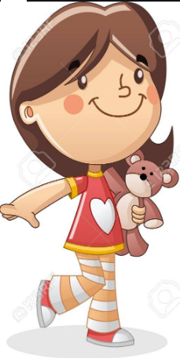
¿Qué es un sustantivo?
Es una palabra que identifica a una persona, animal, lugar, cosa o idea.
Es común de todos los sustantivos poseer genero ( masculino o femenino) y número ( singular o plural).
Los podemos clasificar en: propios y comunes (y estos a la vez en concretos y abstractos).

Slide 9
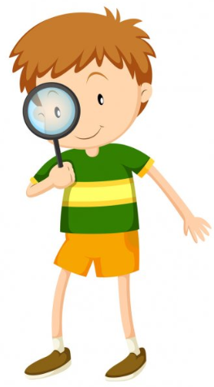
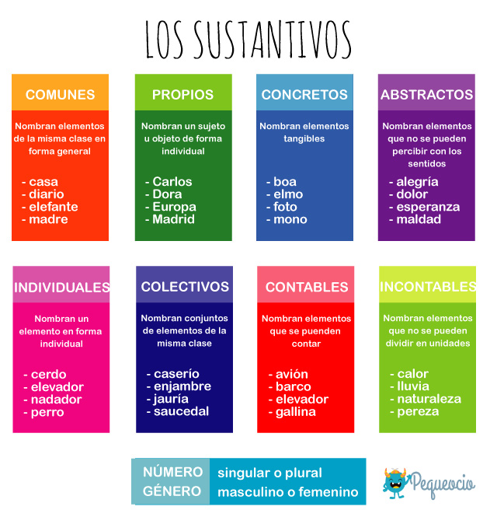
Observa el siguiente organizador gráfico:
Ejemplos:
Francisco
Chile
Puerto Varas
Ejemplos:
Foto
Zapato
Celular
Ejemplos:
Casa
Mesa
Perro
Ejemplos:
Alegría
Dolor
Esperanza

Slide 10
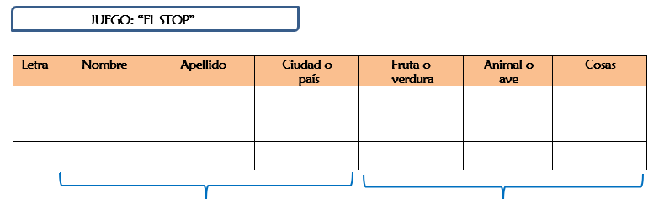
¡Ahora a jugar en familia!
Con estas categorías reforzamos los sustantivos propios.
Con estas categorías reforzamos los sustantivos comunes.
Para reforzar este contenido, puedes jugar con tu familia al juego del “STOP”. Busca papel y lápiz, y hace una tabla como esta, al azar elijan una letra, el primero en completar la fila, debe decir “stop”. Luego revisen sus anotaciones. Pueden otorgar puntaje si lo quieren hacer mas divertido. A jugar!!

Slide 11
3. ADJETIVOS

Slide 12
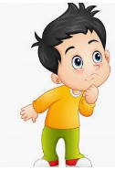
¿Qué es un adjetivo?
ADJETIVO
Califica o aporta información adicional al sustantivo.
Puede ir delante o después del sustantivo concordando en género y número.
Resalta las características del sustantivo. Ejemplo: la casa vieja.

Slide 13
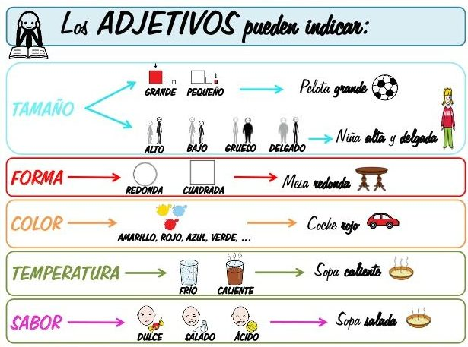
Otros ejemplos:
Alegre
Viejo
Increíble
Inteligente
Egoísta
Limpio
Rápido

Slide 14

¡Ahora a jugar en familia!
Para reforzar este contenido, te invitamos a jugar el juego “Veo, veo”.
¿En qué consiste?
Este juego tiene como objetivo adivinar un objeto o cosa que se está “viendo”, a través de pistas, esas pistas generalemente serán características (adjetivos).
¿Cómo jugar?
Por turnos. Una persona es la encargada de elegir (sin que el resto se de cuenta) un objeto de la casa y entragar una serie de pistas para que el resto de la familia adivine. Gana puntos quien adivine el objeto.
“Veo veo, un objeto muy alto”

Slide 15
4. VERBOS

Slide 16

¿Qué es un verbo?
Es la acción que realiza el sujeto. También puede expresar sentimientos, estados de ánimos o actitudes.
Los verbos los podemos encontrar el pretérito o pasado (corrió), presente (corre) o futuro (correrá).
Puedes descubrir el verbo en la oración haciéndote la pregunta: ¿Qué hace el sujeto? O ¿Qué se dice del sujeto?

Slide 17
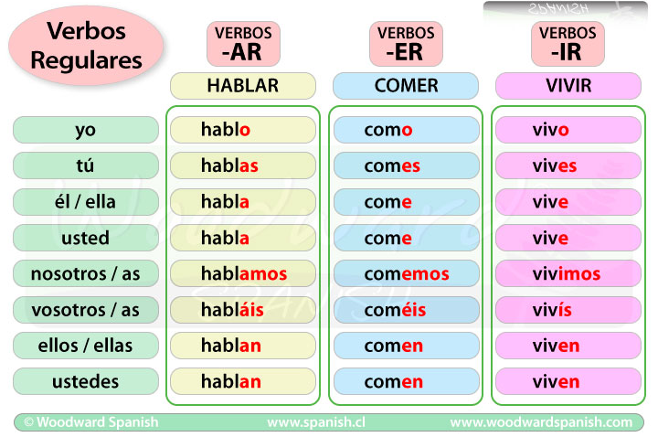

Observa el siguiente organizador gráfico:
Siempre es importante mantener la concordancia entre la persona gramatical y el verbo.

Slide 18
¡Ahora a jugar en familia!
Para reforzar este contenido, puedes jugar a las mímicas con tu familia.
Pueden hacer papelitos con diversas acciones, y ponerlas en una bolsa. Una persona saca un papel y realiza la mímica de la acción, mientras el resto de la familia intenta adivinar.
Una alternativa es jugar en equipos, gana el equipo que adivina más acciones.
Ejemplos: comer – bailar – cantar – amar – odiar – jugar – sonreír - cocinar – beber – estudiar – correr – caminar – escuchar – divertir – descansar – pintar – gritar – saltar – enojar… etc.

Slide 19


